Slide 1
Python 正则表达式和 图形化界面设计
许瑞晗
2020年11月6日

Slide 2
Python 正则表达式
- 正则表达式简介
- 正则表达式字符规则
- Python 正则表达式

Slide 3
正则表达式简介
正则表达式是什么？
正则表达式是用于描述字符串匹配规则的特殊字符序列
正则表达式有什么用途？
判断合法字符串，如身份证号，手机号码，电子邮箱
从文本中抽取符合某种模式的字符串，如电子邮箱，网页链接
如何使用正则表达式？
许多 Unix 工具支持正则表达式，例如grep，awk，vi 和 Emacs
常用脚本语言（Python, Javascript, perl）和 shell 都支持正则表达式
Java和C++等语言也支持

Slide 4
正则表达式 – 字符规则
正则表达式字符 | 含义 | 应用举例 | 匹配的字符串举例
一般字符 | 代表自身 | abc | abc
. | 匹配除 \n 以外的任意字符 | a.c | abc, axc, a!c, …
\ | 转义字符，改变后一个字符的含义 | a\.c \[a\] | a.c [a]
[…] | 字符集，对应位置可以是字符集中的任意字符 | a[bcd]e 或a[b-d]e | Abe, ace, ade
[^…] | ^表示取反，除 … 以外的任意字符 | a[^b]c | axc, a!c, (abc 不匹配)
| | 或 | a|b | a, b

Slide 5
正则表达式 – 数量词字符
正则表达式字符 | 含义 | 应用举例 | 匹配的字符串举例
* | 匹配前一个字符0或无数次 | abc* | ab, abcccc
+ | 匹配前一个字符1次或无数次 | abc+ | abc, abcccc
? | 匹配前一个字符0次或1次 | abc? | ab, abc
{m} | 匹配前一个字符m次 | ab{3}c | abbbc
{m, n} | 匹配前一个字符m至n次，可省略 | ab{2, 3}c | abbc, abbbc
[…]+ | 由…构成的字符串 | [\dabc]+ | 123abc, 123abc123abc

Slide 6
正则表达式 – 预定义字符
可以直接作字符集使用
正则表达式字符 | 含义 | 应用举例 | 匹配的字符串举例
\d | 数字[0-9] | a\dc | a2c
\D | 非数字[^\d] | a\Dc | abc
\s | 空白字符[<空格>\n\t\r] | a\sc | a c
\S | 非空白字符 | a\Sc | abc
\w | 单词字符[A-Za-z0-9] | a\wc | abc
\W | 非单词字符[^\w] | a\Wc | a c, a!c

Slide 7
正则表达式 – 字符边界
正则表达式字符 | 含义 | 应用举例 | 匹配的字符串举例
\A | 与字符串开始的位置匹配，不消耗任何字符 | a\dc | a2c
\Z | 与字符串结束的位置匹配，不消耗任何字符 | a\Dc | abc
^ | 与字符串开始的位置匹配，不消耗任何字符 在多行模式中，匹配每一行开头 | a\sc | a c
$ | 与字符串结束的位置匹配，不消耗任何字符 在多行模式中，匹配每一行末尾 | a\Sc | abc
\b | 匹配一个单词的开始处和结束处，不消耗任何字符 | a\wc | abc
\B | 不允许是单词的开始处和结束处 | a\Wc | a c

Slide 8
正则表达式 – 规则举例
正整数
负整数
整数
小数
可带正负号的实数
[1 − 9]\d ∗
−[1 − 9]\d ∗
−? [1 − 9]\d ∗ |0
−? (0|([1 − 9]\d ∗))\.(\d+)
[+-]?(0|([1 − 9]\d ∗))(\.\d+)?
问题1：如何匹配换行符”\n”？
问题2：如何匹配反斜杠”\”？

Slide 9
正则表达式 – 贪婪模式和非贪婪模式
数量词+，*，?，{m, n}默认匹配尽可能长的字符串（贪婪模式）
在+，*，?，{m, n}后面加?匹配尽可能短的字符串（非贪婪模式）
正则表达式 | 待匹配的字符串 | 匹配的结果
<p>.*</p> | <p>计算</p><p>概论</p> | <p>计算</p><p>概论</p>
<p>.*?</p> | <p>计算</p><p>概论</p> | <p>计算</p>

Slide 10
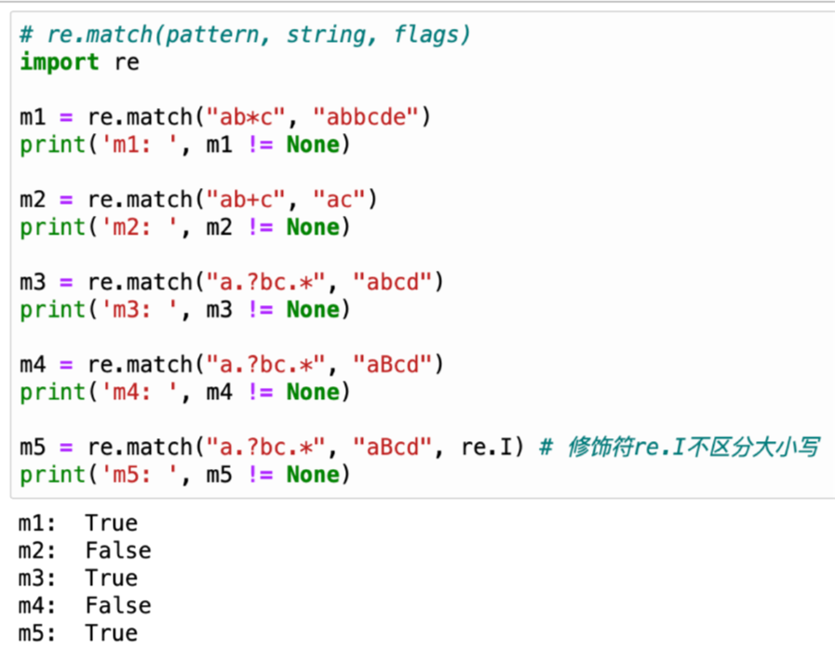
正则表达式 – Python 中 re 库的使用
re.match(pattern, string, flags=0)
从字符串的起始位置匹配一个模式pattern，匹配成功则返回一个匹配对象，失败返回None
flags是标志位，用于控制模式串的匹配方式
re.I – 使匹配不区分大小写
re.M – 跨多行匹配，影响^和$
re.S – 使 . 匹配所有字符
re.U – 使用 Unicode 字符集
re.X – 忽略空格和#后面的注释

Slide 11
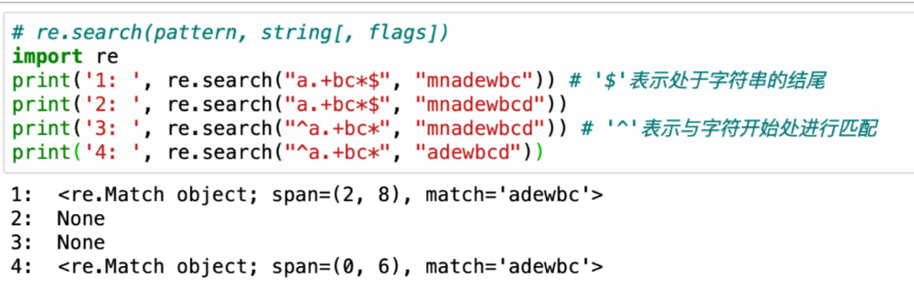
正则表达式 – Python 中 re 库的使用
re.search(pattern, string[, flags])
查找字符串中可以匹配成功的子串
匹配成功则返回一个匹配对象，失败返回None

Slide 12
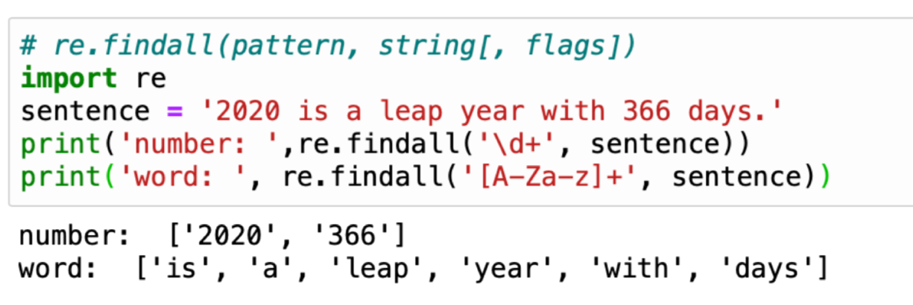
正则表达式 – Python 中 re 库的使用
re.findall(pattern, string[, flags])
查找字符串中所有和模式匹配的子串放入列表
匹配成功则返回一个匹配列表，没有匹配字串则返回空列表

Slide 13
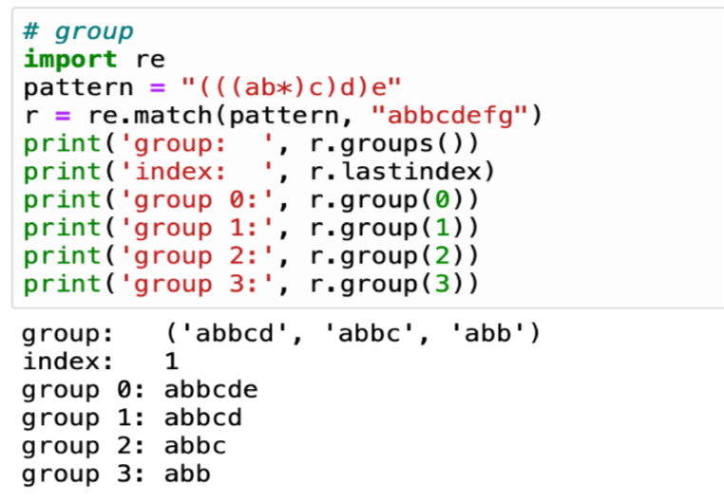
正则表达式 – 分组
括号中的表达式是一个分组，多个分组按左括号从左到右从1开始编号

Slide 14
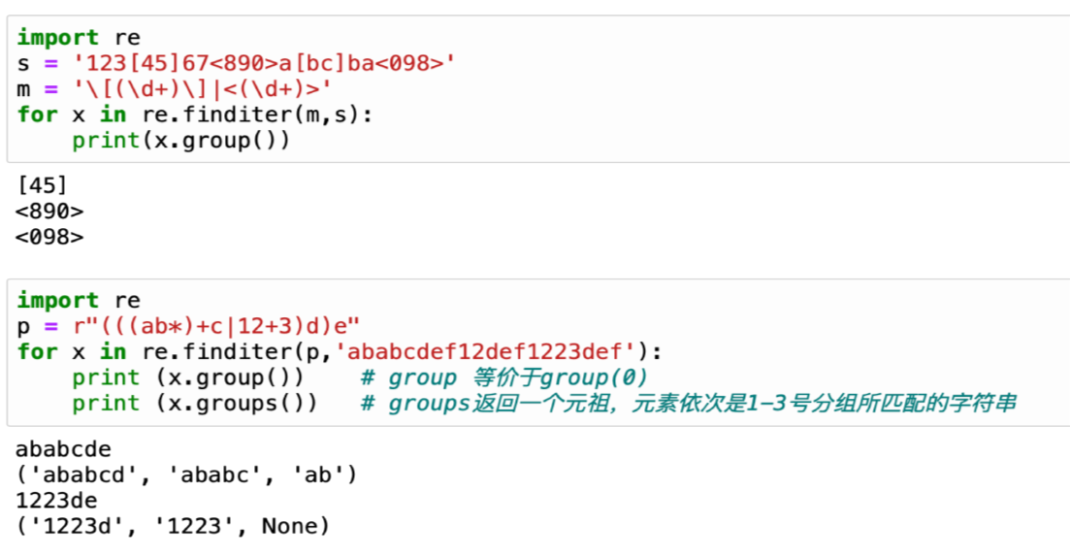
正则表达式 – 分组
re.finditer(pattern, string[, flags])
在字符串中找到正则表达式所匹配的所有子串，并作为一个迭代器返回

Slide 15
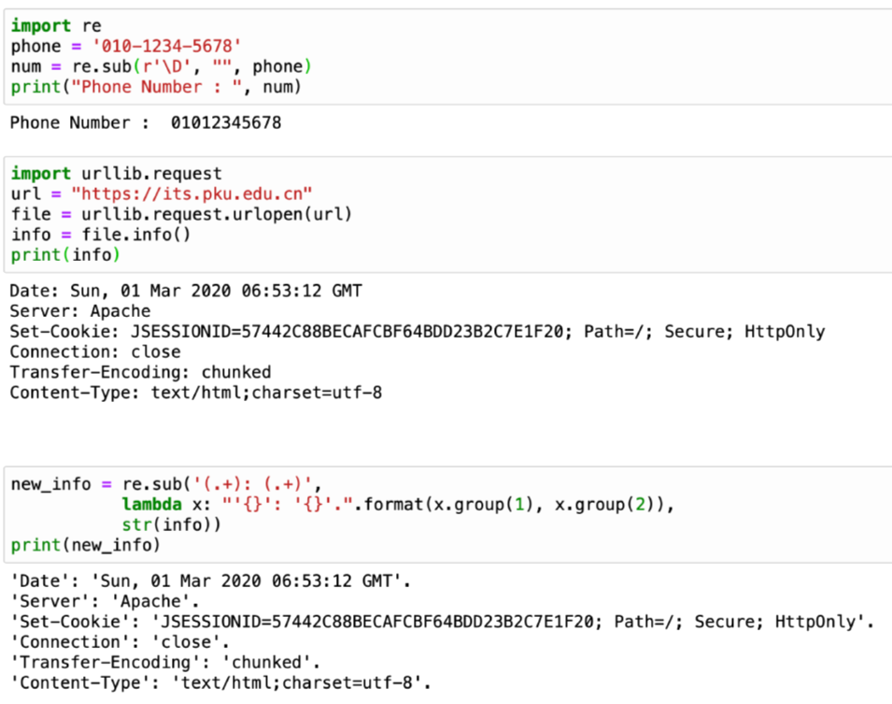
正则表达式 – Python 中 re 库的使用
re.sub(pattern, repl, string)
用于替换匹配的子串，repl可以是替换串，也可以是函数

Slide 16
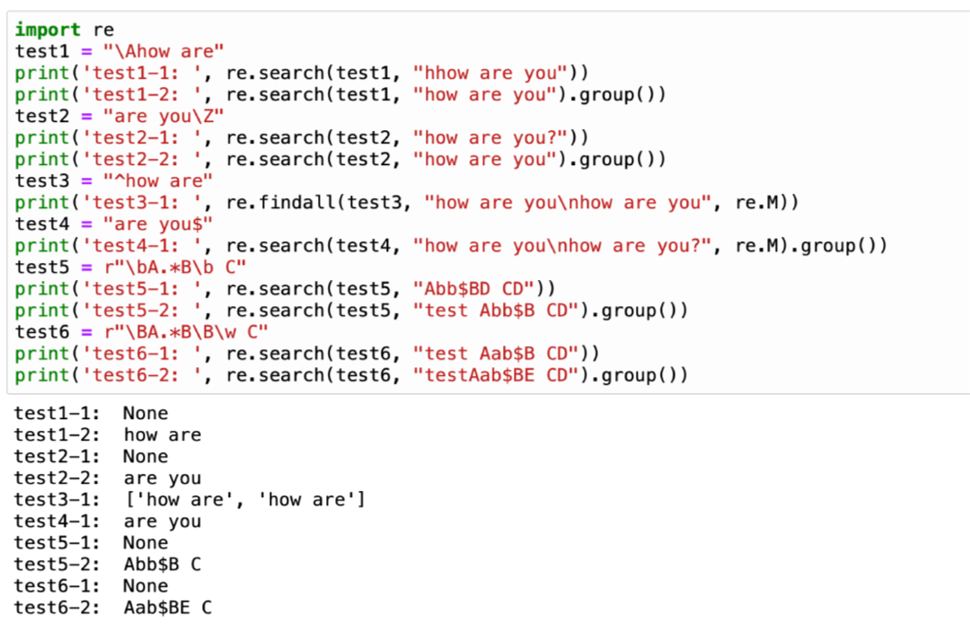
正则表达式 – 字符边界使用举例

Slide 17
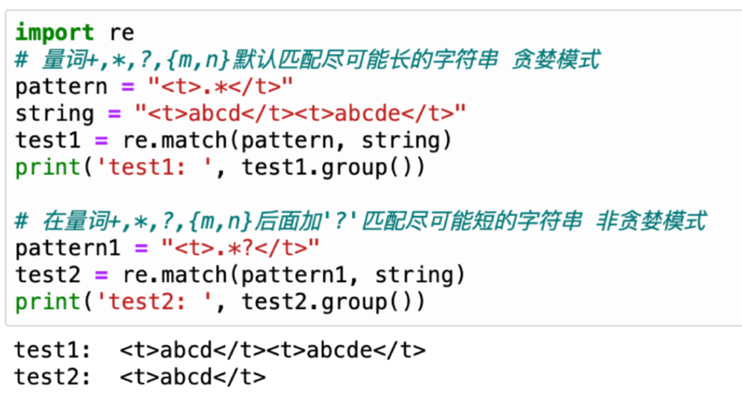
正则表达式 – 贪婪模式使用举例

Slide 18
参考链接
[1] https://docs.python.org/zh-cn/3.9/library/re.html
[2] https://www.runoob.com/python/python-reg-expressions.html

Slide 19
Python 图形化界面设计
- Python 图形化界面设计库
- Tkinter 介绍

Slide 20
Python 常用图形化设计库
Tkinter
Tkinter模块（接口）是Python的标准Tk GUI工具包的接口，速度较快，操作比较简单，可以在大多数的unix 平台下使用
PyQt
PyQt实现了流行的Qt库，它开辟了在Python中开发应用程序的可能行。Qt的类库大约有300多个，函数大约在5700多个，功能强大，适合大型应用，由它自带的Qt designer可以轻松构建界面元素
wxPython
wxPython带来了wxWidgets跨平台GUI库，相比于TKINTER是一种更加现代化的库。
简单，快速
强大，泛用性强
可配合QtDesigner
开源，可配合wxFormbuilder

